Slide 1
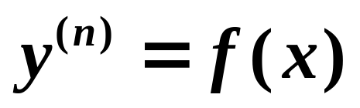
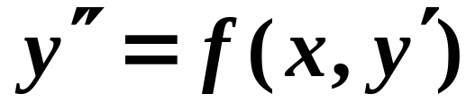
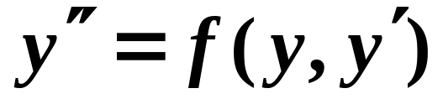
第三节 微分方程的降阶法
一 型的微分方程
二 型的微分方程
三 型的微分方程
四 小结 思考题

Slide 2











一、
型的微分方程
令
因此
即
同理可得
依次通过n次积分,可得含n个任意常数的通解.

Slide 3









例1.
解：

Slide 4
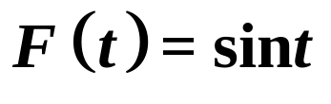
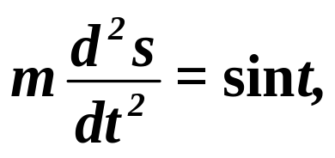
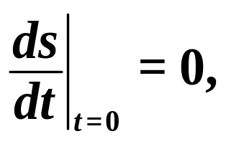
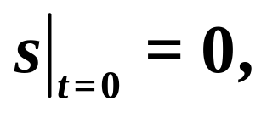
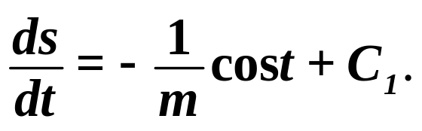
例2. 质量为m的质点受水平力F的作用沿力F的方
向作直线运动，
力F的大小为时间t的函数，
设开始时(t = 0), 质点位于原点，
且初始速度为零，
求这质点的运动规律.
解：设s = s(t) 表示t时刻质点的位置，
由牛顿第二定律，
质点运动方程为
初始条件为
将方程两端积分，得

Slide 5
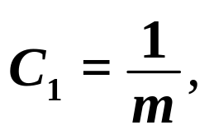
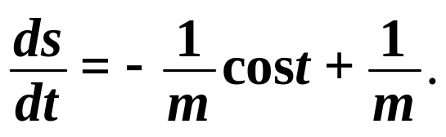
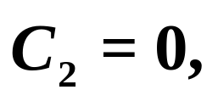
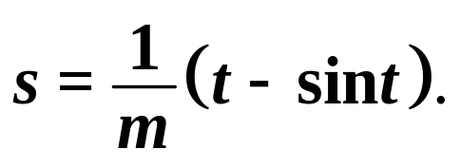
将
代入，得
于是
将
代入，得
故 所求质点运动规律为

Slide 6


二、
型的微分方程
设
原方程化为一阶方程
设其通解为
则得
再一次积分, 得原方程的通解

Slide 7












例3. 求解
解：
代入方程得
分离变量
积分得
利用
于是有
两端再积分得
利用
因此所求特解为
机动 目录 上页 下页 返回 结束

Slide 8
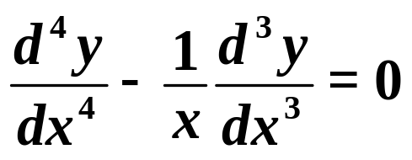
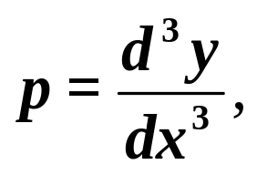
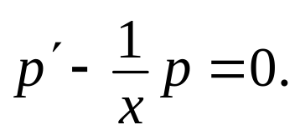
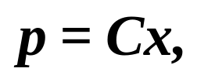
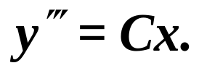
例4.求方程
的通解.
解:
此方程是不显含未知函数的方程，
可用例4中类似的方法求解,
令
则原方程化为一阶方程
从而
即
逐次积分:

Slide 9
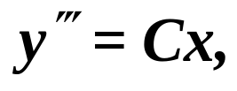
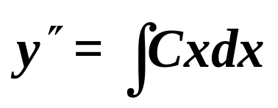
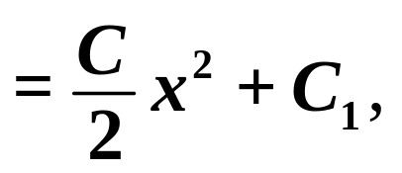
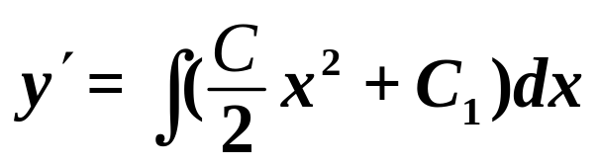
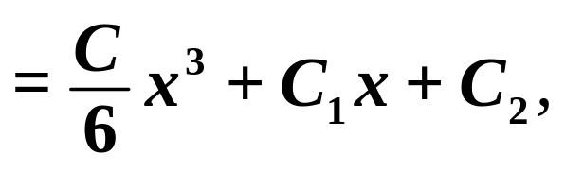
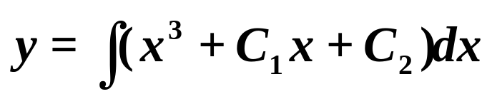
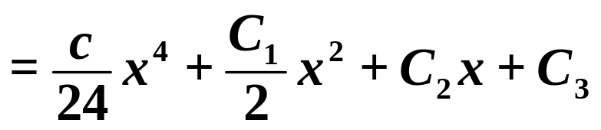
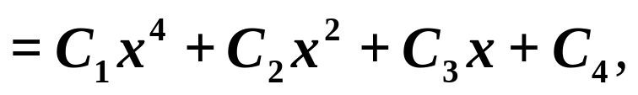
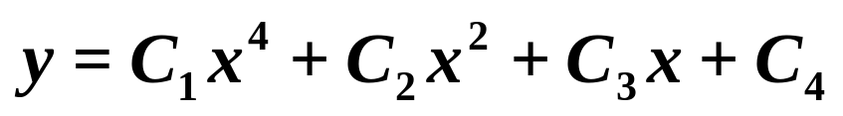
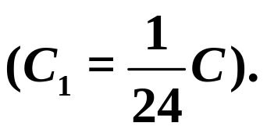
得通解

Slide 10






三、
型的微分方程
令
故方程化为
设其通解为
即
分离变量后积分, 得原方程的通解:

Slide 11






例5. 求解
解：
代入方程得
两端积分得
（一阶线性齐次方程）
故所求通解为

Slide 12












例6. 解初值问题
解：令
代入方程得
积分得
利用初始条件,
根据
得
积分得
故所求特解为

Slide 13
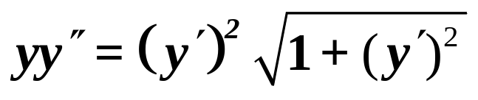
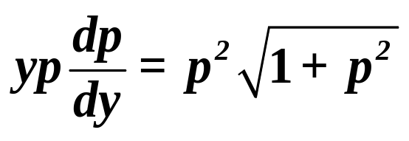
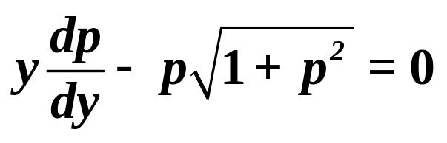
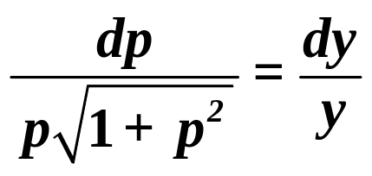
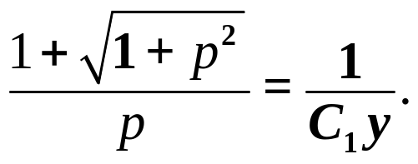
例8. 求方程
的通解.
解: 此方程不显含自变量，令y′ = p(y),
则原方程可化为
从而 p = 0, 或
由 p = 0 得 y = C,
对
分离变量得
两边积分,得

Slide 14
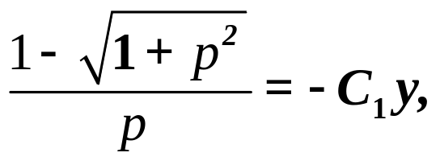
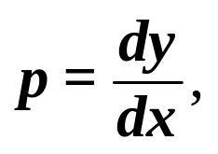
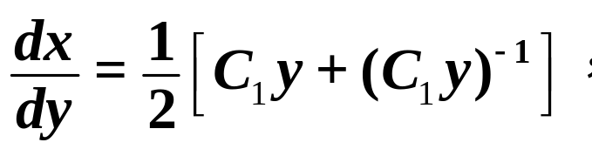
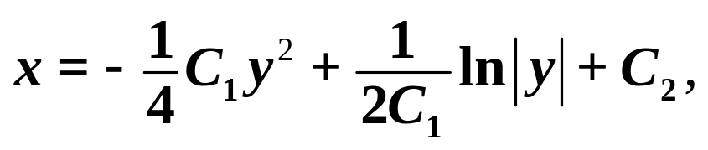
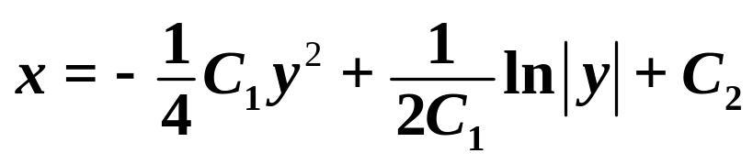
由此式可得
上两式相加，
并注意到
得
积分，得
因此，原方程的解为
及 y = C.

Slide 15







四、小结:
可降阶微分方程的解法
—— 降阶法
逐次积分
令
令

Slide 16




思考题：
方程
如何代换求解 ?
答: 令
或
均可.
一般说, 用前者方便些.
有时用后者方便.
例如,

